Slide 1
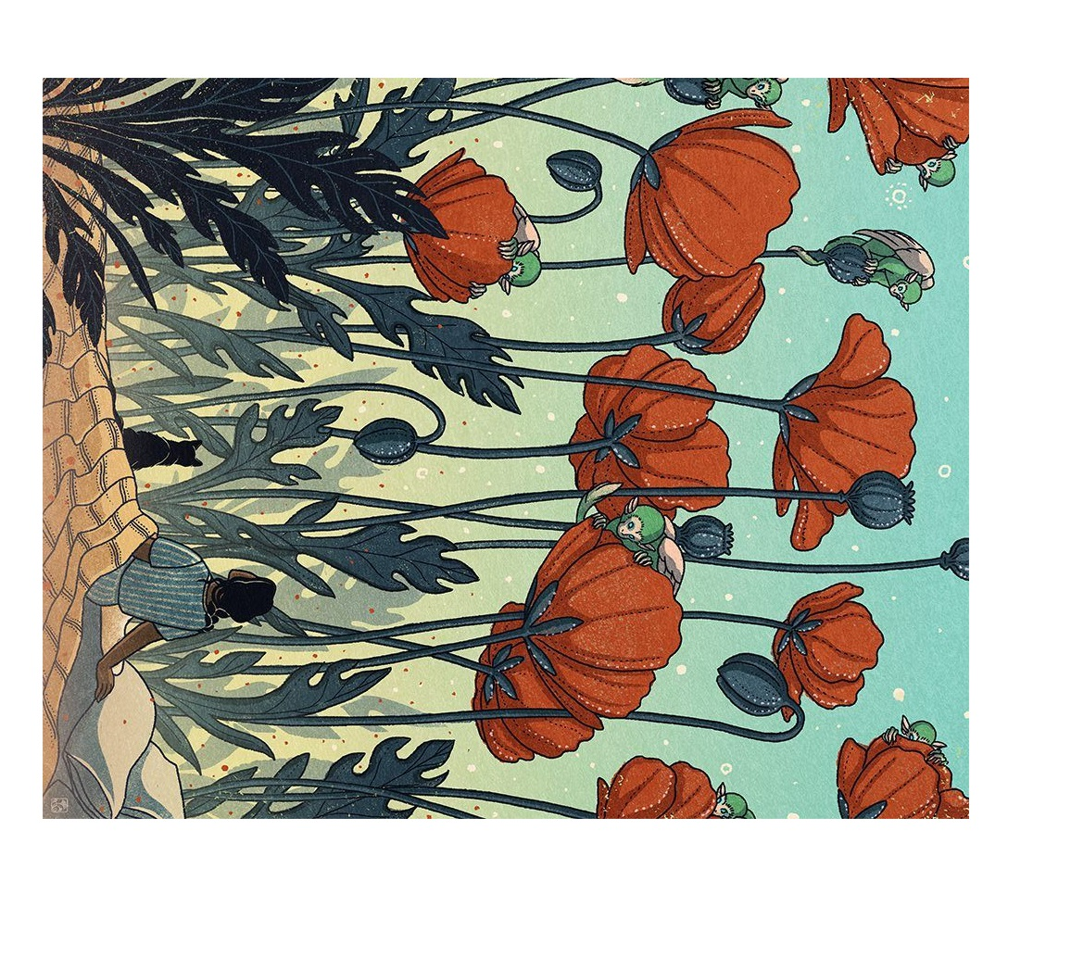
Муниципальное бюджетное общеобразовательное учреждение
«Средняя школа №58 город Макеевки»
Лаймен Фрэнк Баум
и его волшебная Страна Оз
Ганненко Инна Петровна,
учитель литературы и русского языка

Slide 2

Люди давно полюбили книги Александра Волкова о волшебной стране - «Изумрудном городе». Однако мало кто знает, что многие из книг Волкова не отличались особой индивидуальностью и в буквальном смысле представляют из себя некую советскую адаптацию произведений популярного детского писателя Америки Лаймена Фрэнка Баума.

Slide 3
Цель
ознакомление с биографией и творчеством Фрэнка Баума, а также с различными адаптациями его произведений в кино и анимации; сравнение характеристик главных героев и сюжетных линий в книгах о Стране Оз Баума и волшебной стране Волкова.

Slide 4
Задачи
Рассмотреть биографию и творчество Фрэнка Баума
Узнать как создавалась Волшебная страна
Рассмотреть адаптации в кино и анимации
Узнать историю написания книг

Slide 5
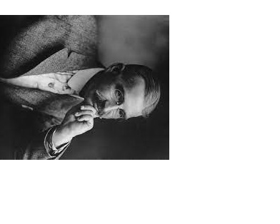
Биография и творческий путь
Лаймен Фрэнк Баум
Родился в США, Читтенанго15 мая 1856 года.
Два года учился в военной академии Пикскилл.
1886 год - опубликовывает первую книгу.
Пробовал себя в актёрстве.
Работал редактором газеты «Пионер Дакоты».
1897 год - « Рассказы Матушки Гусыни в прозе».
“Мои книги написаны для того, чтобы нравиться детям”.

Slide 6

Адаптации Волшебной Страны

Slide 7
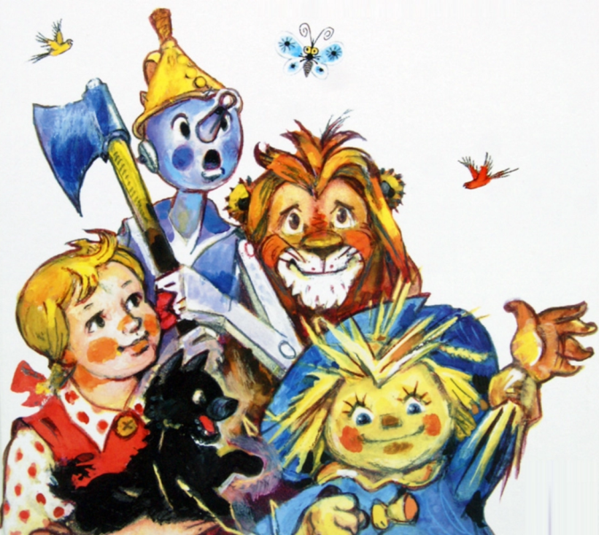
«Волшебник Изумрудного города»
Волков переводил эту книгу, чтобы попрактиковаться в изучении английского языка, заодно внёс свои изменения в сюжетные события и добавил несколько своих персонажей.
Сказочная повесть Александра Мелентьевича Волкова, 1939г.

Slide 8

Приключения в Изумрудном городе
Российский рисованный мультфильм, премьера 1999г.
Мультсериал в основном опирался на книги Баума, но при этом также созданы собирательные образы. Мультфильм на данный момент имеет всего четыре эпизода, после его выпуска производство было заморожено, хотя планировались экранизации по сюжетам всех 14-ти книг Фрэнка Баума.

Slide 9
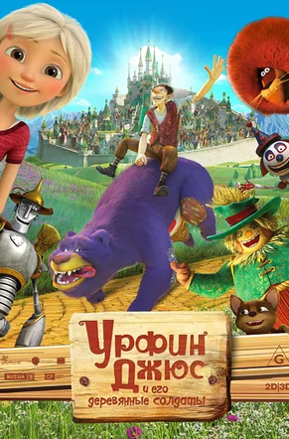

Мультфильмы студии “Мельница”
В мультфильме главной героиней является не Элли, а её внучка, которую зовут точно также. Причем данная подмена персонажей не играет совершенно никакой роли в сюжете, а лишь растягивает экранное время.

Slide 10
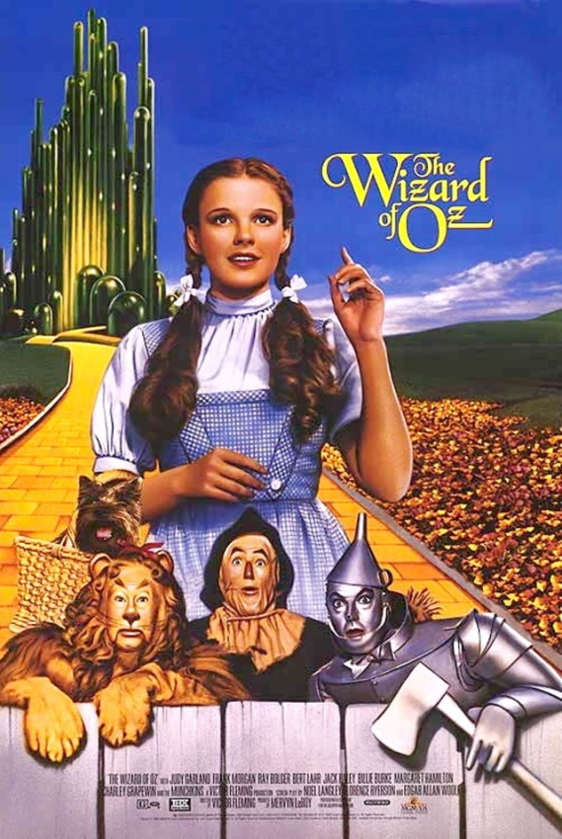
Волшебник Страны Оз
Первый фильм является достаточно красочным мюзиклом с очень приятной, волшебной атмосферой. Часть фильма, где Дороти находится дома, снята на чёрно-белую плёнку, уже после попадания в страну Оз картинка становится красочной и насыщенной, что в те годы было действительно удивительным зрелищем, ведь люди не привыкли видеть подобное.
Фильм 1939 г.

Slide 11
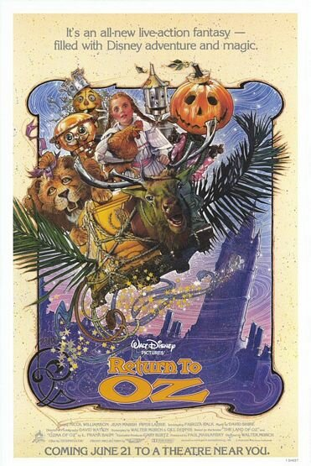
Возвращение в Страну Оз
Данное кино уже снято по мотивам второй и третьей книги Баума — “Чудесная Страна Оз” и “Озма из Страны Оз”. Фильм представляет из себя микс из обеих книг, иногда соединяя двух персонажей в одного и значительно меняя сюжет во многих аспектах.
Фильм 1985 г.

Slide 12
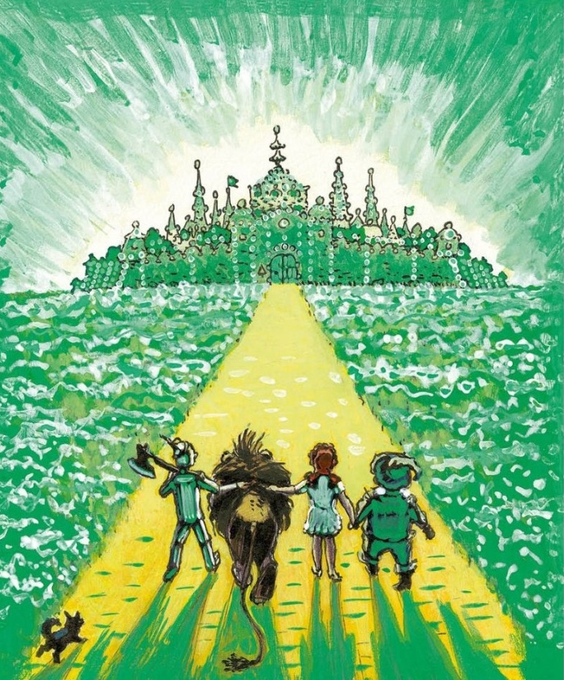
В качестве заключения, могу сказать, что вы и я смогли узнать достаточно много интересного о такой личности, как Лаймен Фрэнк Баум. Узнали о его жизни и творчестве , а также смогли увидеть его вклад в кино и анимацию, в которой до сих пор с любовью приветствуются его книги о волшебной Стране Оз.

Slide 13
СПИСОК ЛИТЕРАТУРЫ
Баум, Лаймен Фрэнк // Википедия URL: https://ru.wikipedia.org/wiki/Баум,_Лаймен_Фрэнк (дата обращения: 30.04.2023).
Волшебник Изумрудного города (мультфильм) // Википедия URL: https://ru.wikipedia.org/wiki/Волшебник_Изумрудного_города_(мультфильм) (дата обращения: 30.04.2023).
Волшебник страны Оз (фильм, 1939) // Википедия URL: https://ru.wikipedia.org/wiki/Волшебник_страны_Оз_(фильм,_1939) (дата обращения: 30.04.2023).
Возвращение в страну Оз (фильм) // Википедия URL: https://ru.wikipedia.org/wiki/Возвращение_в_страну_Оз_(фильм) (дата обращения: 30.04.2023).
Лаймен Фрэнк Баум // 24СМИ URL: https://24smi.org/celebrity/106421-frenk-baum.html (дата обращения: 30.04.2023).
Придворный историк страны Оз. Как писатель Баум легенду создал // Аргументы и факты URL:
Приключения в Изумрудном городе // Википедия URL: https://ru.wikipedia.org/wiki/Приключения_в_Изумрудном_городе (дата обращения: 30.04.2023).
https://aif.ru/culture/person/pridvornyy_istorik_strany_oz_kak_pisatel_baum_legendu_sozdal (дата обращения: 30.04.2023).
Удивительный волшебник из страны Оз // Википедия URL: https://ru.wikipedia.org/wiki/Удивительный_волшебник_из_страны_Оз (дата обращения: 30.04.2023).
Урфин Джюс и его деревянные солдаты (мультфильм) // Википедия URL: https://ru.wikipedia.org/wiki/Урфин_Джюс_и_его_деревянные_солдаты_(мультфильм) (дата обращения: 30.04.2023).
Урфин Джюс возвращается // Википедия URL: https://ru.wikipedia.org/wiki/Урфин_Джюс_возвращается (дата обращения: 30.04.2023).

